Slide 1
TÜRKİYEDE RAFTİNG ALANLARI
Gürkan SATIOĞLU
16170064

Slide 2
RAFTİNG NEDİR?
Rafting dünyanın dört bir yanındaki ekstrem spor seven adrenalin tutkunlarının listesinde üst sıralarda yer alan heyecan verici aktivitedir.
Debisi ve akış hızı yüksek olan akarsularda raft denilen botlarla yapılan ekstrem bir su sporudur. Rafting ismi, İngilizce kelime anlamı “sal” olan “raft”tan gelir. Hızla ve delice akan akarsulara karşı devrilmemek ya da alabora olmamak için verilen mücadele bu sporun temelini oluşturur.

Slide 3
NASIL YAPILIR?
Bir rehber ya da eğitmenin önderliğinde bot ile akarsu yatağı üzerinde gerçekleştirilen bir takım oyunudur. En az 4, en fazla 12 kişilik ekip botun iki yanında yerlerini alarak kürek çeker. Rehber bu ekibi yönlendirir ve ön tarafta yer alarak botun kayalıklara çarpmasını önlemek için gruba direktif verir. Kılavuzlardan; iyi eğitimli olmaları ve rafting yapılan su yatağını çok iyi biliyor olmaları beklenir.

Slide 4
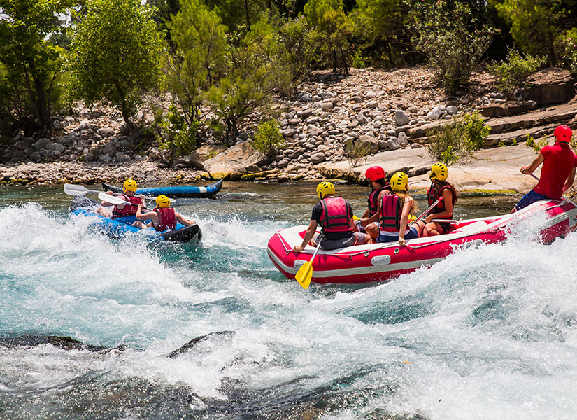
Türkiye’nin En Çılgın Nehri: Artvin-Çoruh
Türkiye’de rafting denilince akla gelen ilk akarsu Çoruh’tur. Dünyanın en hızlı akan nehirleri arasında bulunan Çoruh, bu özelliği ile rafting sporunun gözdesi.169 kilometrelik parkuru ve gürül gürül akan suları ile hayran olacağınız bu nehirde, birçok balık çeşidi ve kano yapma imkanı da bulunuyor. 1993 yılında Dünya Rafting Şampiyonası’na ev sahipliği yaptığını ayrıca belirtmek isteriz. Hazır Artvin’e gelmişken Kaçkar Dağları’nda trekking yapmayı da unutmayın.

Slide 5
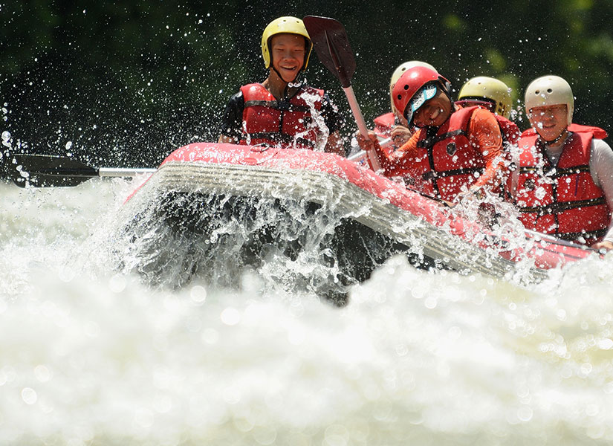
Ayder Yaylası Kadar Büyüleyici: Rize-Fırtına Deresi
Dünya Doğayı Koruma Vakfı (WWF) tarafından “Korunması Gereken Yerler” kategorisine alınan müthiş bir doğal güzellik burası. 23 kilometrelik parkuru ile macera severlere keyifli anlar yaşatan Fırtına Deresi, Fırtına Vadisi-Ayder Yaylası’nda bulunuyor. Türkiye Rafting Şampiyonası’na ev sahipliği yapan bu derenin ünü her geçen gün tüm dünyaya yayılıyor. Mayıs ve haziran aylarında tercih edilen, ortalama 1 saatte tamamlanan Fırtına Deresi rafting parkuru, çevresinde bulunan muhteşem güzelliklerle aklınızdan hiç çıkmayacak.

Slide 6
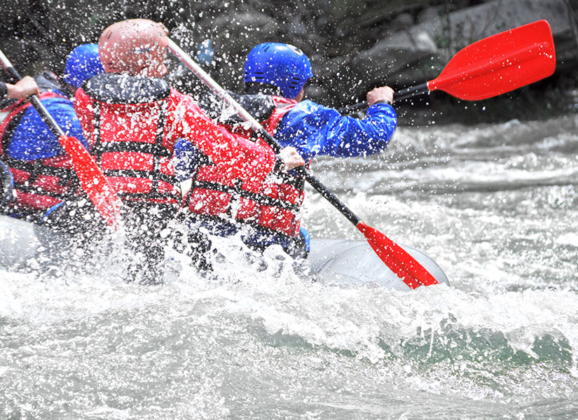
En Turistik Rafting Rotası: Muğla-Dalaman Çayı
Karadeniz’den kopup Ege’ye geliyoruz. Belirttiğimiz gibi, Türkiye’nin birçok nehri rafting sporuna uygun. Bunlardan en önemlisi ve en rağbet göreni, Muğla’da bulunan Dalaman Çayı. 12 kilometre olan parkur, yaklaşık 2 saatte tamamlanıyor. Parkur zorluk derecesine göre iki etaba ayrılıyor. İlk etap acemi raftingcilere hitap ederken, ikinci etap deneyimli sporcuların tercihi oluyor. Fethiye, Marmaris ve Bodrum gibi turistik yerlere çok yakın olan Dalaman Çayı, yılın her mevsiminde bu spora elverişli durumda. Ege tatiliniz sırasında Dalaman rafting turlarına katılmadan tatilinizi sonlandırmayın.

Slide 7
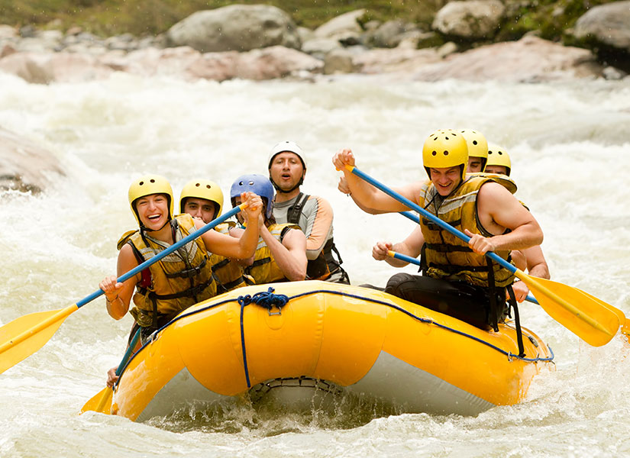
Hafta Sonu Rafting Keyfi Melen’de Yapılır
Düzce’de bulunan Melen Çayı, İstanbul ve Ankara’ya 2.5 saatlik mesafede olduğu için bu şehirlerde yaşayan macera severlerin günübirlik tercihleri arasında yer alıyor. Bahar aylarında kalabalıklaşan çayda, 16 kilometrelik parkur bulunuyor. Parkurda rafting yaklaşık 1,5 saat kadar sürüyor ve pistin zorluk derecesi 3 olarak sınıflandırılıyor. Bir hafta sonu planlarınızı Melen’e yönelik yapmak sizin için harika bir değişiklik olacaktır.

Slide 8
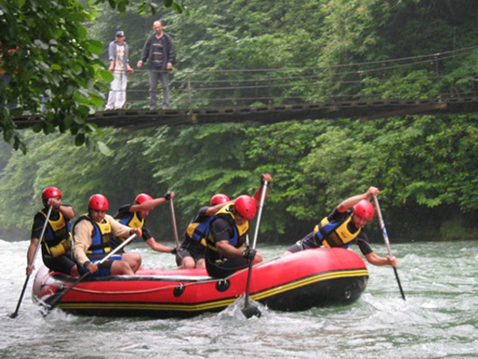
Acemilere Uygun Rize-İkizdere Nehri Rize’deki İkizdere Nehri, toplam 25 kilometrelik bir parkura sahip. Zorluk derecelerine göre 3 parkuru var. En çok mayıs ve haziran aylarında rağbet görüyor. Nehirde çeşitli yöresel yarışmalar da düzenleniyor. En son Rize Valilik Rafting Şampiyonası yapıldı. Çevresinde ünlü Anzer balının üretildiği Anzer Yaylası var. Ayrıca Cimil, Ovit ve Kabahor gibi çok tercih edilen yaylalara da buradan gidiliyor. Profesyonel raftingcilerin yanısıra yeni başlayanlar için de ideal. Ancak seyahat acenteleri tarafından tur düzenlenmiyor. Parkur ortalama 1,5 saatte tamamlanıyor.

Slide 9
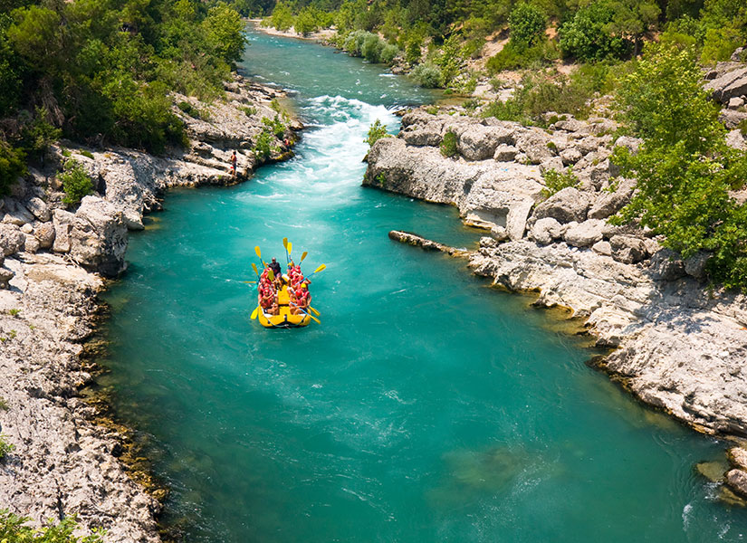
Macerası En Bol Rafting Parkuru Manavgat Çayı
Amatörler için biraz riskli olan Manavgat Çayı, Antalya’nın merkezine ve turistik bölgelerine çok yakın olduğu için oldukça popüler. Eğer bu sporu ilk defa deniyorsanız veya bu konuda yeniyseniz, profesyonel sporcular ile birlikte hareket etmenizde fayda var. Çağlayanlar ve şelalelerle dolu Manavgat Çayı, cesaret ve tecrübe istiyor.

Slide 10
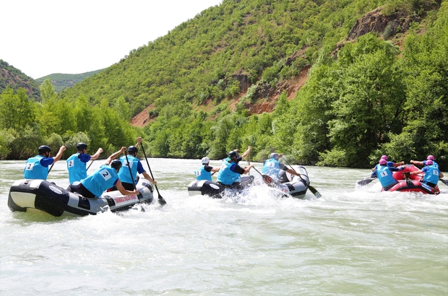
Tunceli-Munzur Çayı
Özellikle mayıs ve ağustos ayları arasında yoğun talep gören Munzur Çayı, yaklaşık 20 kilometrelik parkurunda maceraperestleri ağırlıyor. Munzur Vadisi Milli Parkı’nda bulunan çay ve çevresi muhteşem doğasıyla da büyülüyor.

Slide 11
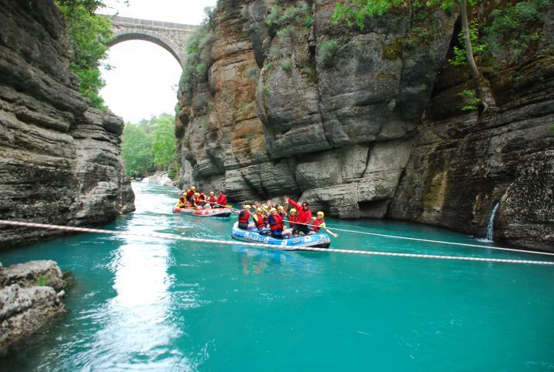
Antalya-Köprü çay
Ülkemizde bilinen turizm açısından en önemli ve en ünlü Rafting yapılan nehirleri arasında yer almaktadır. Toros dağ eteklerinden doğan ırmağın büyük bir bölümü kayalar içerisinden buz gibi içme suyu olarak çıkar. Köprü Çay üstünde roma döneminde yapıldığı bilinen 2 tarihi öneme sahip köprü bulunmaktadır. 2 köprü arasında orman içerinde kalmış yine roma dönemine ait tarihi kilise kalıntıları bulunmaktadır. Rafting severler için turizm parkuru 14 km dir.14 Km den sonraki alan tehlikeli ve dar geçitler sebebiyle tercih edilmemektedir. Köprü çay ırmağı Serik ilçesinden geçerek Akdeniz’e dökülür.

Slide 12
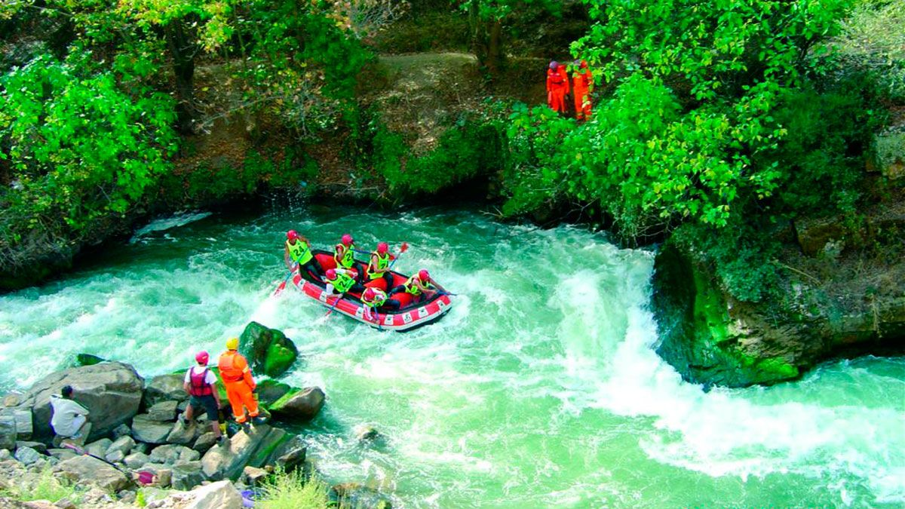
Doğa sporu tutkunlarının yeni yeni keşfettikleri Denizli-Bekili Deresi
Parkur 9.5 kilometredir. Yılın her ayı rafting yapma olanağı tanıyan Bekili deresi 3-4 zorluk derecesine sahiptir ve 2 saatte kat edilir. Su debisi saniyede 25 metreküpten fazla olduğu zaman rafting yapmak tehlikeli hale gelebiliyor. Parkurun başladığı bölgede 5 kilometre uzunluğunda Mangırın kısık Kanyonu yer almakta. Amatörler için uygun olan Çal Parkuru da yaklaşık 2 saatte tamamlanabiliyor.

Slide 13
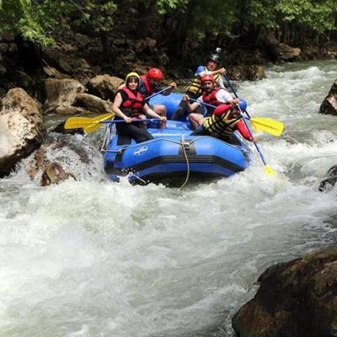
Profesyonellerin Tercihi Kayseri-Zamantı Irmağı
Kayseri’nin Yahyalı ilçesi sınırları içinde. 21 kilometrelik bölümü rafting için elverişli. Ancak 13 kilometrelik bölümü kullanılıyor. Zorluk derecelerine göre 8 parkurdan oluşuyor. Daha çok profesyoneller tercih ediyor. Değirmenocağı ve Yerköprü mevkileri en zor parkur olarak biliniyor. Toplam parkur, yaklaşık 2 saate tamamlanıyor. Kar sularının erimesine bağlı olarak mayıs ve haziran aylarının tamamında ve temmuzun ilk iki haftasında rafting yapılabiliyor. Bölgeye daha çok yerli turist geliyor. Kapuzbaşı takım şelaleleri, Yedigöller, Derebağ şelaleri, Aladağlar, Hacer ormanları, Aksu kanyonu, Zamantı kanyonu çevrede görülebilecek yerler.

Slide 14
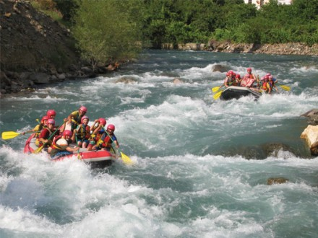
Artvin-Berhal Çayı
Artvin’de bulunan Barhal Çayı parkuru 18 kilometre uzunluğa sahip. Zorluk derecelerine göre 4 parkuru var. Mayıs, haziran ve temmuz en çok rağbet gören aylar. Barhal Çayı’nın bulunduğu yer, bölgenin turizm alanlarından biri aynı zamanda. Çayın çevresinde tarihi Gürcü kiliseleri ve kaleleri var. Trekking yapılabilecek alanlar mevcut. Mayıs-haziran dönemlerinde Avusturya White Water Rafting Kulübü üyeleri ile çok sayıda İsrailli gelip rafting yapıyor. Zaman zaman rafting için turlar da düzenleniyor.

